Slide 1
TRABAJO DE INVESTIGACIÓN
TEMA: INCIDENCIA DE LAS HERRAMIENTAS INFORMÁTICAS ADAPRO/ANDROID EN EL PROCESO DE ENSEÑANZA APRENDIZAJE DE LA LECTOESCRITURA EN LOS NIÑOS DE 5 A 6 AÑOS DEL CENTRO INFANTIL "MI PEQUEÑO DALCROZE" DE LA CIUDAD DE QUITO DURANTE EL AÑO 2013-2014. PROPUESTA
CLAUDIA CAMPO YEPEZ
AUTORA
ING. MYRIAM NOURY ARQ. EDGAR PADILLA
DIRECTORA CODIRECTOR
18 Febrero 2015

Slide 2
CAPÍTULO I
EL PROBLEMA

Slide 3
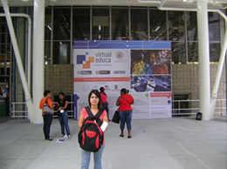
ANTECEDENTES
En el mes de junio del 2013, se llevó a cabo el XIV encuentro Internacional Virtual-Educa Colombia 2013, en la ciudad de Medellín.
En la misma, se observó los adelantos tecnológicos que se pueden aplicar en todos los niveles de educación.
Esta información, sirvió como punto de partida para pensar en aplicar en nuestro medio una investigación en la cual se vean involucradas las TIC.

Slide 4
FORMULACION DEL PROBLEMA
¿Cómo incide el uso de las herramientas informáticas Adapro/Android en el proceso de enseñanza aprendizaje de la lectoescritura en los niños de 5 a 6 años del Centro Infantil "Mi Pequeño Dalcroze" de la ciudad de Quito durante el año 2013-2014?

Slide 5
OBJETIVO GENERAL
Establecer la incidencia de las herramientas informáticas Adapro/Android en el proceso de enseñanza aprendizaje de la lecto escritura, aplicadas en los niños y niñas de 5 a 6 años del centro infantil “Mi Pequeño Dalcroze” de la ciudad de Quito durante el año 2013 2014.

Slide 6
OBJETIVOS ESPECIFICOS
Identificar los métodos utilizados por las docentes para el proceso de enseñanza aprendizaje de lectoescritura, en niños de 5 a 6 años de edad, en el Centro Infantil “Mi Pequeño Dalcroze”.
Indagar acerca del uso de las herramientas informáticas Adapro/Android en el primer año de educación básica como una opción adecuada para el aprendizaje de la lectoescritura en el Centro Infantil “Mi Pequeño Dalcroze”.
Proponer una alternativa de solución para la mejora del proceso de enseñanza aprendizaje para la lectoescritura utilizando herramientas informáticas.

Slide 7
JUSTIFICACION
Relevancia social
Se propuso una investigación de campo sobre la incidencia de aplicar las nuevas tecnologías a un proceso educativo.
Importancia tecnológica
El Centro Infantil “Mi Pequeño Dalcroze” busca que las herramientas informáticas se apliquen en el primer año de educación básica, a fin de iniciar la implementación de la tecnología de forma continua y permanente en todos los niveles y grados de la institución educativa.
Es Viable
Debido a que la Institución educativa requiere que se investigue sobre la incidencia del uso de las herramientas informáticas en el primer año de educación básica.
Es un tema actual
Actualmente es muy necesario conocer el uso de las TIC.

Slide 8
CAPÍTULO II
MARCO TEÓRICO

Slide 9
MARCO CONCEPTUAL
ANDROID
S.O. basado en Linux, diseñado para dispositivos con pantalla táctil.
Ventajas
Existe una gran comunidad de desarrolladores.
Muchas aplicaciones son gratuitas
Se distribuyen por internet (Play Store o Google Play).
Son los programas que pueden ser descargados y que aporten al aprendizaje de la lectoescritura.
ADAPRO
Procesador de texto de uso libre, se utiliza para el aprendizaje de la lectoescritura, de fácil instalación y uso gratuito.
Ventajas
Interfaz adaptada y configurable para mantener la atención del niño.
Se la puede emplear para niños o personas con autismo.
Es fácil de utilizar, usa una galería de pictogramas o dibujos.
Es configurable y se puede añadir imágenes para personalizar.
Está disponible en español, inglés y portugués.

Slide 10
MARCO CONCEPTUAL
La lectoescritura es el proceso mediante el cual el niño aprende a leer y escribir.
Lectura
Es el proceso de interpretar símbolos escritos y comprender su significado.
Escritura
Es una representación gráfica del lenguaje, mediante símbolos convencionales que se han definido en cada idioma.
La lectura y la escritura son conceptos inseparables.

Slide 11
HIPÓTESIS GENERAL Y VARIABLES
HIPÓTESIS:
El empleo de las herramientas informáticas ADAPRO/ANDROID inciden en el proceso de enseñanza aprendizaje de la lectoescritura con los niños y niñas de 5 a 6 años.
Variable independiente: Herramientas informáticas.
Variable dependiente: Proceso de la lectoescritura.

Slide 12
CAPÍTULO III
METODOLOGÍA

Slide 13
INVESTIGACIÓN
Modalidad de investigación
De campo.
Documental o bibliográfica.
Tipo de investigación
Cuasi experimental, por cuanto se trabajó con todo el grupo de niños, sin la presencia de un grupo de control.
Correlacional, ya que se identificó la relación que existente entre la variable independiente y la variable dependiente, luego del proceso de aplicación de las herramientas informáticas seleccionadas.

Slide 14
POBLACIÓN Y MUESTRA
Población | 1° de Básica A | 1°de Básica B | Total
Niñas y niños | 16 | 15 | 31
Docentes | 1 | 1 | 2
Padres de Familia | 16 | 15 | 31
Autoridades |  |  | 4
TOTAL |  |  | 68
Debido a que la población estudiada es pequeña, la muestra es igual a la población considerada, es decir los 31 niños y niñas del Centro infantil, los 31 Padres o Madres de familia, las 2 Docentes y las 4 Autoridades participaron en la investigación propuesta.

Slide 15
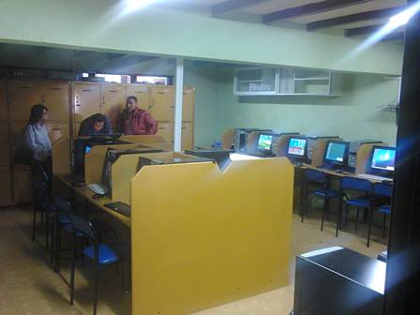
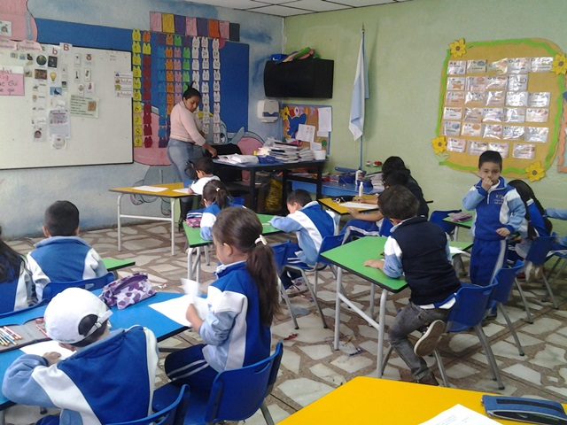
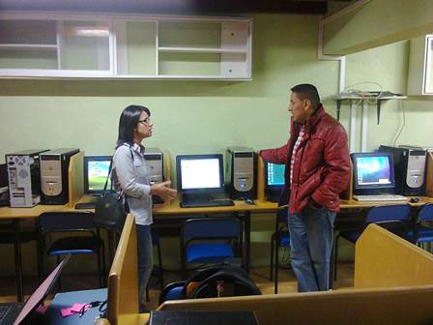
TRABAJO PREVIO
Acercamiento y coordinación con Autoridades de la Unidad Educativa Emile Jaques Dalcroze.
Reuniones de trabajo con las Docentes de Educación Básica a fin de analizar el método que se aplica para el aprendizaje de la lectoescritura.
Reuniones de trabajo con el encargado del laboratorio de computación de la sección básica, instalación del software Adapro y aprender a utilizarlo.
Se observó en campo, cómo se dictan clases en 1° grado de Educación Básica para la recolección de datos históricos y la metodología que se aplica, esto se realizó durante el primer mes de investigación.

Slide 16
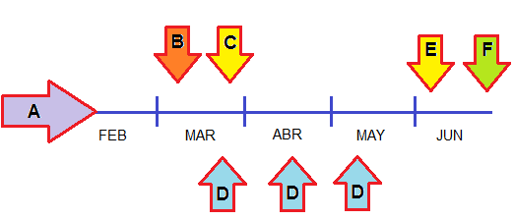
RECOLECCIÓN DE LA INFORMACIÓN
Observación de campo (Toda la investigación).
Encuestas a Autoridades, Docentes, Padres de familia (Marzo 2014).
Aplicación de un test inicial a los niños y niñas, para conocer el nivel de conocimiento de la lectoescritura al iniciar la investigación (Marzo 2014).
Aplicación de las herramientas informáticas ADAPRO/ANDROID (Marzo – Abril – Mayo)
Aplicación de un test final a los niños y niñas, para conocer el nivel de conocimiento final de la lectoescritura al culminar la investigación (Junio 2014).
Análisis de resultados.

Slide 17
CAPÍTULO IV
ANÁLISIS E INTERPRETACIÓN DE RESULTADOS

Slide 18
DISEÑO DE LA INVESTIGACIÓN
La información obtenida en el CI “Mi Pequeño Dalcroze” ha sido organizada y ordenada. Se analizó con el Software Microsoft Excel para cálculos y la representación de resultados.
Los resultados se presentaron mediante gráficos, diagramas de distribución, histogramas y demás herramientas que permitieron su interpretación.
Con los datos organizados, se procedió a interpretarlos, y se encontró tendencias y evidencias que permitieron confirmar la hipótesis planteada.
Actividades:
Encuesta a Padres/Madres/Representantes.
Test de Diagnóstico Inicial.
Aplicación de herramientas informáticas.
Test de Diagnóstico Final.
Análisis de resultados.

Slide 19
ENCUESTA A PADRES/MADRES/REPRESENTANTES
La primera semana del mes de marzo de 2014, se procedió a realizar una encuesta a los 31 padres, madres o representantes de los niños de primer grado de Educación Básica.
La encuesta se llenó sin inconvenientes, para ello fue preciso asistir durante una semana a las instalaciones del Centro Infantil, para poder aplicarla cuando los padres, madres o representantes se acercaron a dejar o retirar a los pequeños.

Slide 20
ANALISIS E INTERPRETACIÓN DE RESULTADOS
Resultados pregunta 5
En consecuencia, los niños y niñas de primero de educación básica podrán acceder a Internet para interactuar con herramientas Adapro y/o Android
Resultados pregunta 2
Esto significa, que hay la posibilidad cierta de que la investigación acerca del tema de estudio, arroje resultados significativos sobre el objeto de la misma.

Slide 21
ANALISIS E INTERPRETACIÓN DE RESULTADOS
Resultados pregunta 3
En los hogares de los niños y niñas de primero de básica se tiene acceso a tecnología, por lo que se podrá utilizar las herramientas informáticas como refuerzo para el aprendizaje de la lectoescritura.

Slide 22
ANALISIS E INTERPRETACIÓN DE RESULTADOS
Resultados pregunta 4
Se observa que los sistemas operativos más difundidos son Microsoft Office y MAC asociado a los computadores de escritorio y portátiles; Android asociado a teléfonos inteligentes y tabletas.
Por consiguiente, las herramientas informáticas Adapro y Android si podrán ser utilizadas en los hogares de los niños y niñas evaluados.

Slide 23
ANALISIS E INTERPRETACIÓN DE RESULTADOS
Resultados pregunta 10
Esto quiere decir, que se debe aprovechar este tiempo para estimular a los niños y niñas con juegos educativos que le ayuden a reforzar los conocimientos que el ya posee.

Slide 24
ANALISIS E INTERPRETACIÓN DE RESULTADOS
Resultados pregunta 14
Esto quiere decir, que los padres creen que, en general, que las herramientas informáticas si ayudan al desarrollo de los niños y niñas en la lectoescritura.
Resultados pregunta 15
Por consiguiente, los padres de familia desean recibir información sobre contenidos que refuercen lo que están estudiando sus hijos.

Slide 25
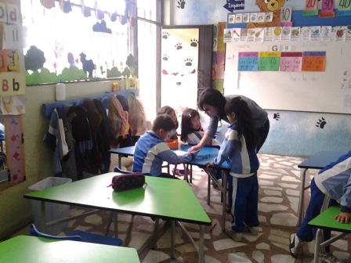
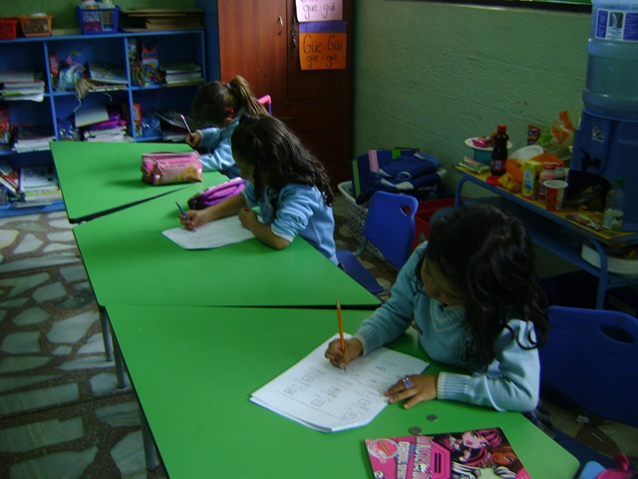
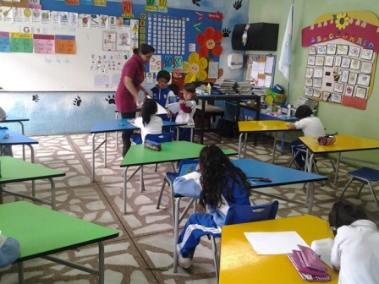
TEST DE DIAGNÓSTICO INICIAL EN EL AULA
Comprende 8 secciones y tiene una calificación máxima de 56 puntos
Escribir nombre y apellido.
Identificar las vocales y escribirlas en minúscula.
Unir la imagen con la vocal inicial correspondiente.
Ordenar sílabas, dibujar y escribir la palabra en orden correcto.
Leer la palabra y dibujar.
Colocar nombres a los gráficos.
Leer la palabra, separar en sílabas y dibujar.
Unir el dibujo con la letra inicial de su nombre.

Slide 26
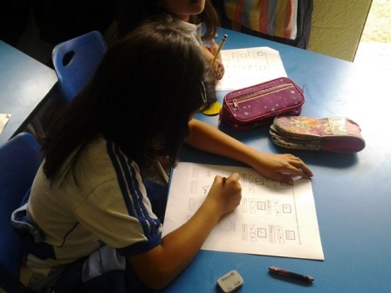
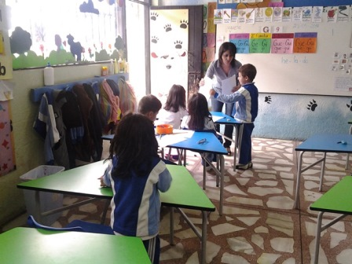
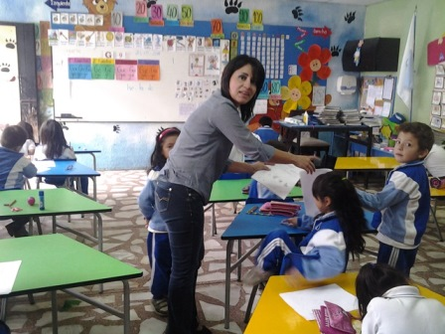
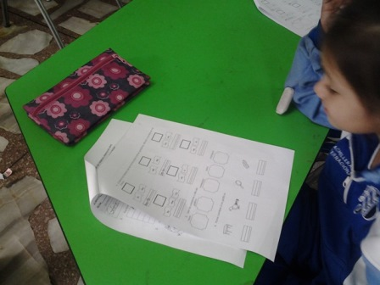
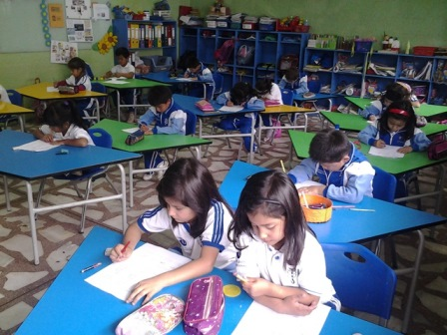
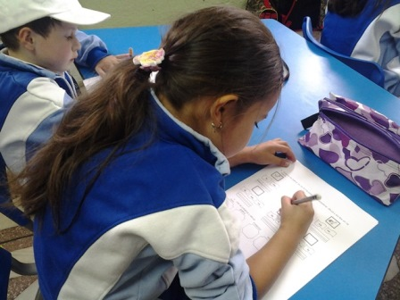
TESTIMONIO FOTOGRÁFICO EN EL AULA

Slide 27
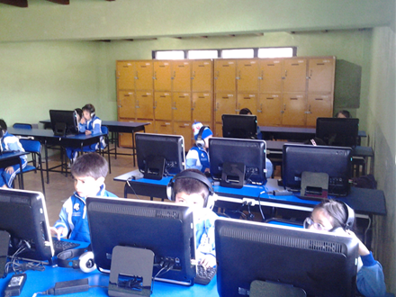
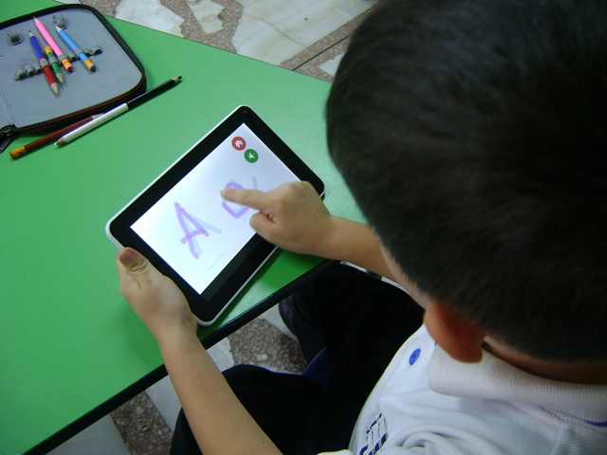
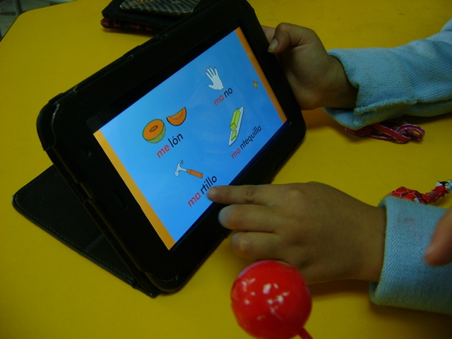
APLICACIÓN DE HERRAMIENTAS INFORMÁTICAS
Se procedió a utilizar y aplicar las herramientas informáticas seleccionadas para reforzar el aprendizaje de la lectoescritura.
Esta aplicación se la hizo en dos etapas:
Laboratorio de computación.- Donde los niños y niñas recibieron clases dos horas a la semana e interactuaron con computadores de escritorio donde se ha cargado el programa ADAPRO.
En el aula.- Donde se visitó a los niños y niñas llevando tablets y teléfonos inteligentes, para que interactúen con herramientas informáticas Android descargadas para el efecto.

Slide 28
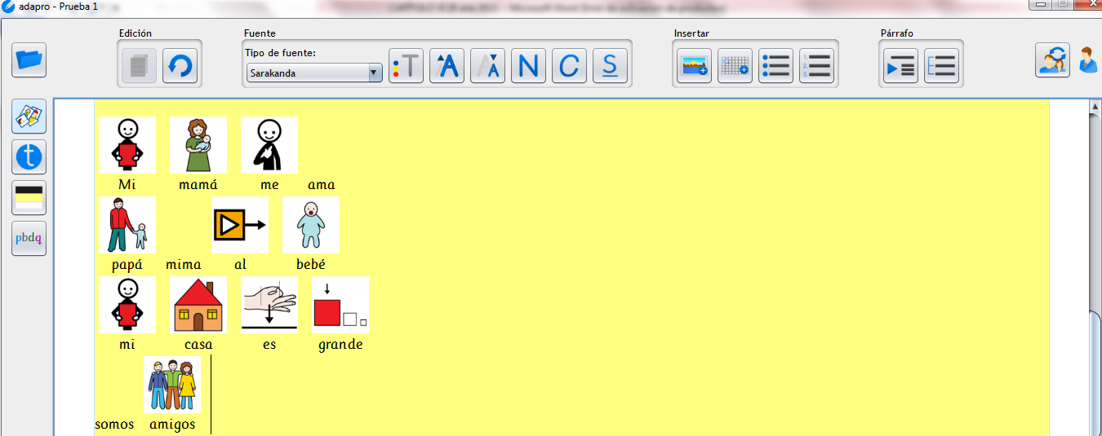
USO DE ADAPRO - LABORATORIO DE COMPUTACION
Se procedió a instalar el software de uso libre ADAPRO en el servidor del laboratorio de computación, de esta manera todos los equipos pueden acceder a este y se utilizó en las actividades académicas previstas.
La metodología en las horas de computación consistió en que el docente escribió palabras u oraciones en la pizarra y los niños procedieron a escribirla en el área de trabajo del programa y asociaron la imagen que se presentó con la palabra u oraciones escritas.
 | LUNES | MARTES | MIÉRCOLES | JUEVES | VIERNES
7:15- 7:55 | Exp. Oral y E. | Matemática | Inglés | Exp. Oral y E.. | Inglés
7:55 - 8:35 | Exp. Oral y E. | Matemática | Inglés | Exp. Oral y E. | Inglés
8:35 - 9:15 | Matemática | Exp. Oral y E. | Ed. Física | Matemática | Matemática
9:15 - 09:55 | RECREO
09:55 - 10:40 | Inglés | Inglés | Exp. Oral y E. | Matemática | Exp. Oral y E.
10:40 - 11:20 | Deportes y Juegos | Inglés | Matemática | Mundo Natural | Exp. Oral y E.
11:20 - 12:00 | Exp. Oral y E.. | Computación | Exp. Oral y E. | Computación | Ed. Física
12:00 - 12:40 | Matemática | Mundo Natural | Identidad y A. | Inglés | Música
12:40 - 13:20 | Identidad y A. | Exp. Artística | Mundo Natural | Identidad y A. | Matemática
13:20 - 14:00 | Mundo Natural | Convivencia | .Exp. Artística | Exp. Corporal | Mundo Natural

Slide 29
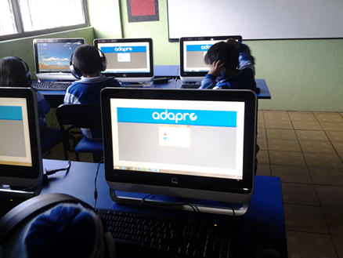
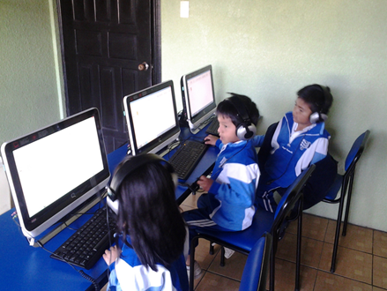
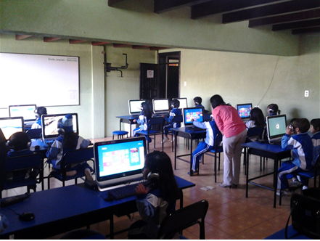
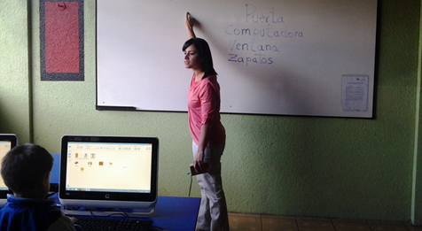
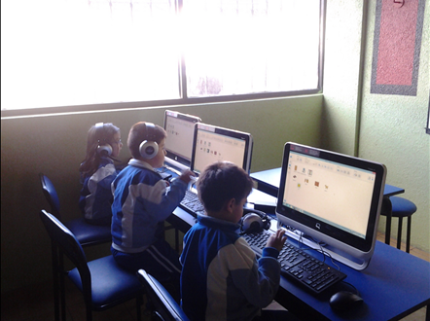
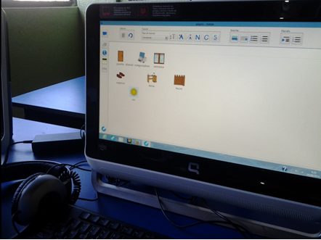
TESTIMONIO FOTOGRÁFICO – USO DE ADAPRO EN EL LABORATRIO DE COMPUTACION

Slide 30
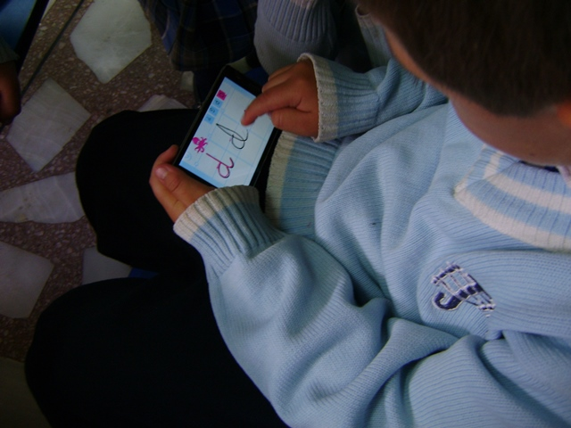
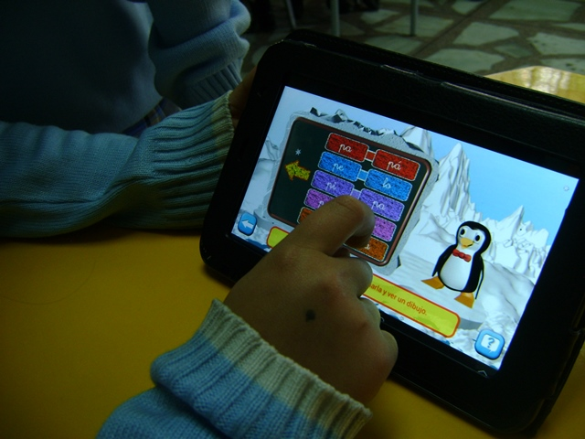
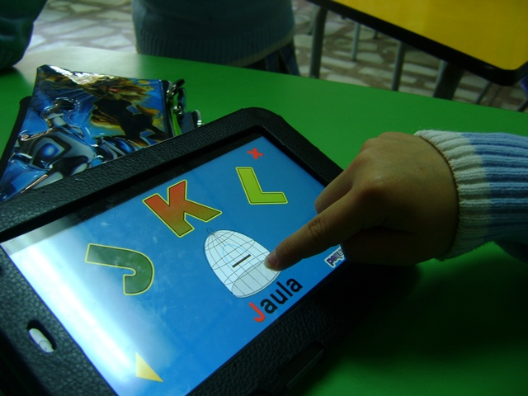
USO DE ANDROID EN EL AULA
Para el uso de los aplicativos que se basan en Android, se procedió a llevar al Centro infantil, dos tablets, y dos teléfonos celulares inteligentes de pantalla táctil marca Samsung, de esta manera se contó con 4 equipos que permitieron aplicar las herramientas seleccionadas.
La metodología que se aplicó, consistió en cargar aplicaciones en las cuales el niño dibujó las vocales o letras e identificó sílabas e imágenes asociadas con las mismas. Esta actividad se realizó en dos horas semanales de la asignatura de Expresión Oral y Escrita.
Se utilizaron varios programas, se puede citar como ejemplo “Fichas Lectoescritura Vocales” desarrollado por la empresa Imawow Games, se lo descargó desde el sitio Play Store y se lo instaló en los dispositivos.

Slide 31
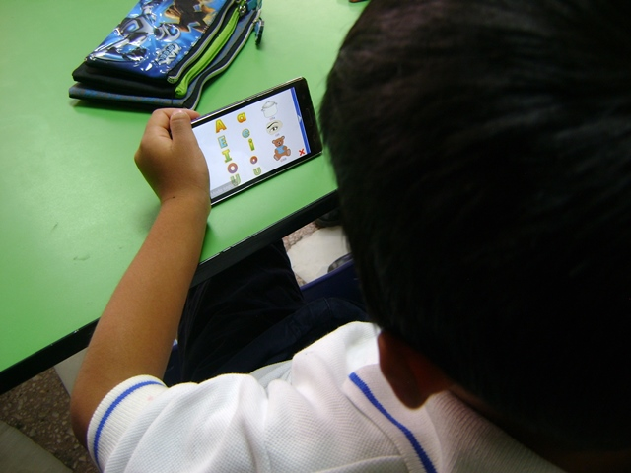
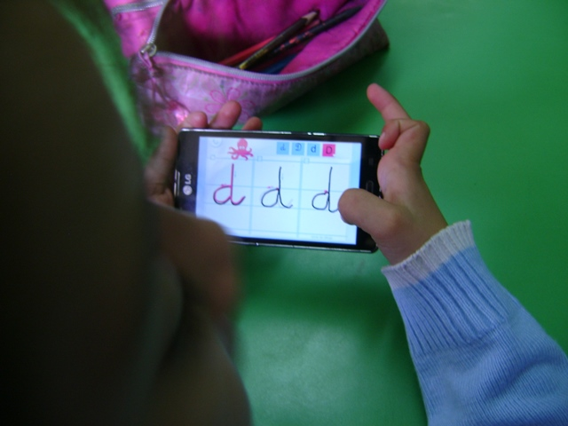
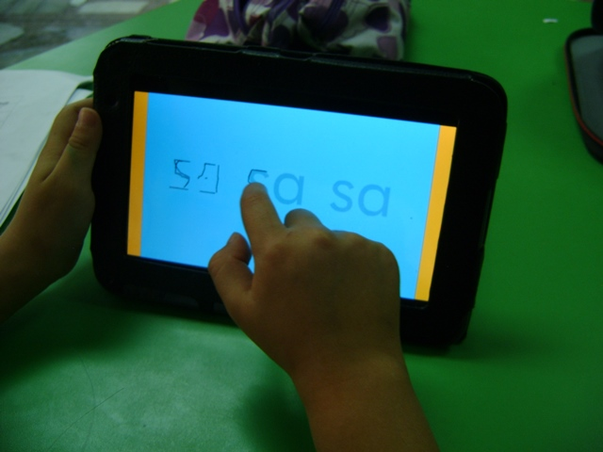
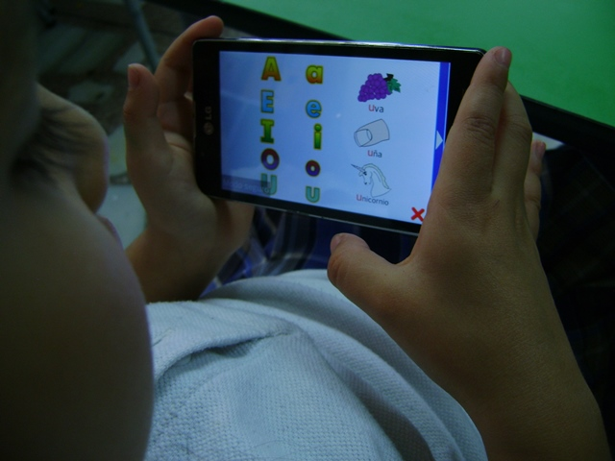
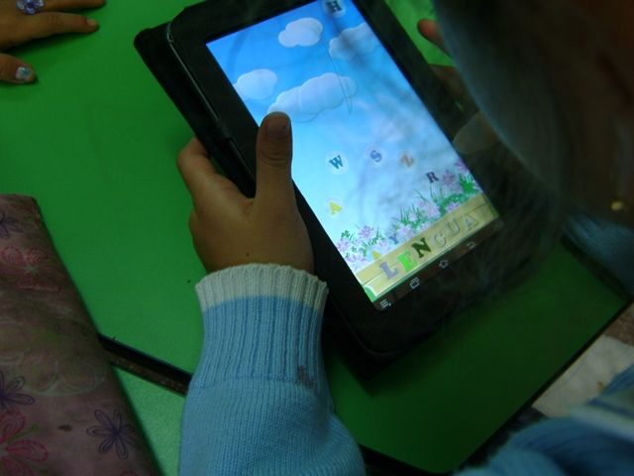
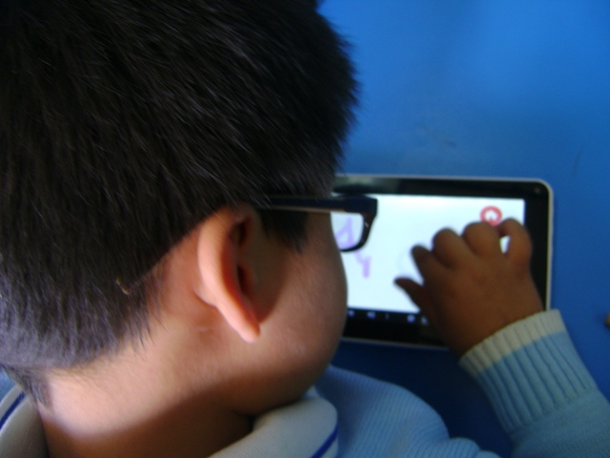
TESTIMONIO FOTOGRÁFICO - USO DE ANDROID EN EL AULA

Slide 32
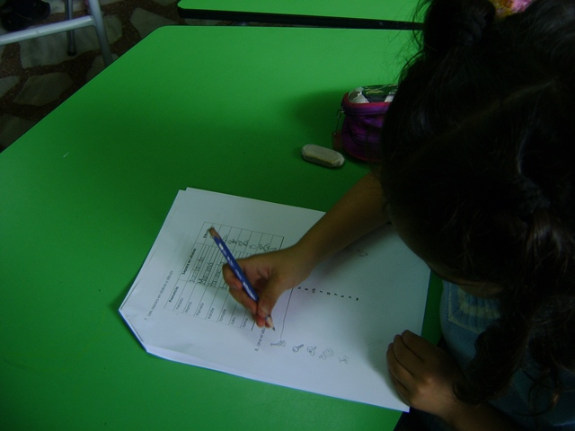
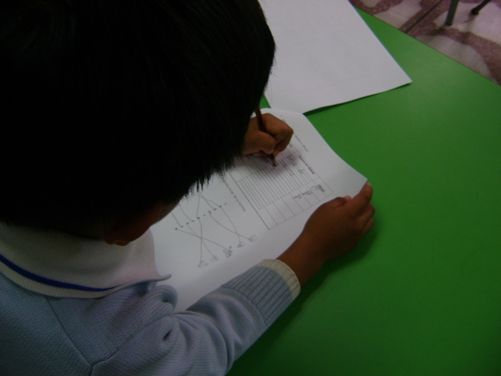
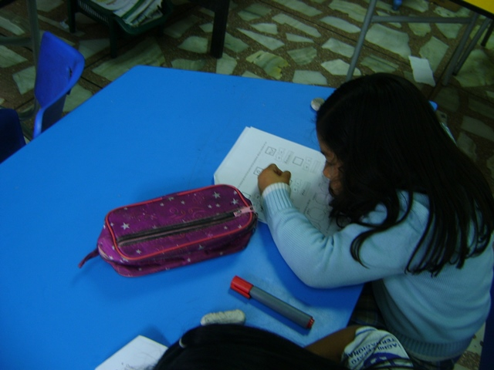
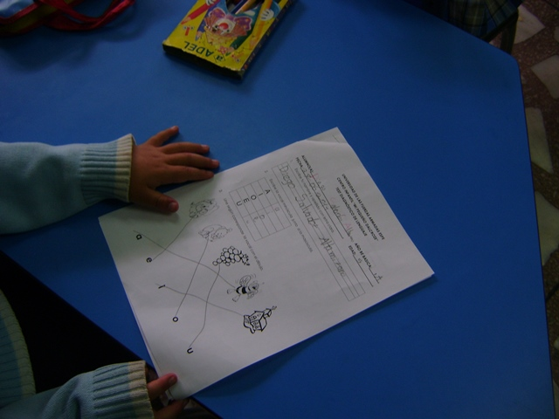
TEST DE DIAGNÓSTICO FINAL EN EL AULA
La prueba o test de diagnóstico final que se aplicó fue la misma que la inicial, se procedió así, para tener una referencia única del progreso de los niños y niñas de primer grado de educación básica; de esta manera se pudo dimensionar el avance que presentó cada estudiante. Este se realizó el mes de junio de 2014, antes de culminar el año académico.

Slide 33
RESULTADOS 1° Y 2° TEST - PRIMERO A
GRADO: PRIMERO A
ALUMNO | 1° TEST | 2° TEST | DIFERENCIA
1 | 48 | 56 | 8
2 | 55 | 56 | 1
3 | 56 | 56 | 0
4 | 51 | 56 | 5
5 | 53 | 55 | 2
6 | 46 | 50 | 4
7 | 38 | 55 | 17
8 | 54 | 55 | 1
9 | 55 | 56 | 1
10 | 49 | 56 | 7
11 | 44 | 55 | 11
12 | 45 | 56 | 11
13 | 43 | 54 | 11
14 | 16 | 48 | 32
15 | 47 | 56 | 9
16 | 48 | 48 | 0
PROMEDIO | 46,75 | 54,25 | 7,5
Paralelo A, Primer Test alcanzó un promedio de 46,75 y en el segundo Test un promedio de 54,25 con una diferencia entre los promedios de 7,5 puntos.
En general se puede observar que si hay un incremento en las calificaciones finales alcanzadas.

Slide 34
RESULTADOS 1° Y 2° TEST - PRIMERO B
GRADO: PRIMERO B
ALUMNO | 1° TEST | 2° TEST | DIFERENCIA
1 | 44 | 46 | 2
2 | 38 | 49 | 11
3 | 50 | 56 | 6
4 | 30 | 38 | 8
5 | 36,5 | 54 | 17,5
6 | 46 | 56 | 10
7 | 41 | 56 | 15
8 | 47 | 53 | 6
9 | 47 | 56 | 9
10 | 34 | 46 | 12
11 | 53 | 55 | 2
12 | 45 | 47 | 2
13 | 49 | 56 | 7
14 | 33 | 45 | 12
15 | 51 | 59 | 8
PROMEDIO | 42,97 | 52,47 | 8,50
Paralelo B, primer Test alcanzó un promedio de 42,97 y en el segundo Test un promedio de 52,47 con una diferencia entre promedios de 8,5 puntos.
En general se puede observar que si hay un incremento en las calificaciones finales alcanzadas.

Slide 35
RESULTADOS 1° Y 2° TEST DE LOS DOS PARALELOS
Se calculó el promedio general de los promedios de cada uno, y se calcula la diferencia global, de esta manera se puede afirmar que la calificación promedio de todo el primer grado de educación básica en el primer test es de 44,86 y en el segundo test es de 52,86 encontrándose una diferencia de 8 puntos en promedio, lo que equivale a una mejora del 14,28 % en el aprendizaje de la lectoescritura
 | 1° TEST | 2° TEST | DIFERENCIA
PARALELO A | 46,75 | 54,25 | 7,5
PARALELO B | 42,97 | 51,47 | 8,5
PROMEDIO | 44,86 | 52,86 | 8

Slide 36
CAPÍTULO V
CONCLUSIONES Y RECOMENDACIONES

Slide 37
CONCLUSIONES
De los Estudiantes del Centro Infantil “Mi Pequeño Dalcroze”, en sus hogares, el 100% tienen acceso a Internet y el 96,77% tiene acceso a equipos tecnológicos como teléfonos inteligentes, tablets y computadores portátiles.
En el Centro Infantil “Mi Pequeño Dalcroze” se ha identificado un alto nivel de aceptación al uso de herramientas informáticas para refuerzo académico tanto en directivos, docentes, estudiantes y sus familiares.
En los estudiantes del primer grado de educación básica, se ha identificado una mejora medida del 14,28% en el aprendizaje de la lectoescritura, al haberse aplicado las herramientas informáticas Adapro y Android como refuerzo académico.
El 100% de los padres, madres de familia o representantes, manifestó su interés en recibir una propuesta o guía de uso de las herramientas informáticas para refuerzo académico de sus hijos, la cual fue elaborada.

Slide 38
RECOMENDACIONES
Se debe aprovechar el acceso a internet y a la tecnología que hay en los hogares de los niños y niñas de primer grado de educación básica del Centro Infantil “Mi Pequeño Dalcroze”, para explotar las bondades tecnológicas como refuerzo académico.
Se recomienda que se incorporen más herramientas informáticas de uso libre y contenido educativo a los laboratorios del Centro Infantil “Mi Pequeño Dalcroze”.
Se debería normar la aplicación de las herramientas informáticas de uso libre en refuerzo a las diferentes asignaturas del primer grado de educación básica en la institución educativa.
Se recomienda difundir las opciones de aplicación de las herramientas informáticas con fines didácticos entre los padres, madres y representantes de los alumnos de la Unidad Educativa “Emile Jacques Dalcroze”.

Slide 39
CAPÍTULO VI
PROPUESTA

Slide 40
PROPUESTA
TITULO: APLICACIÓN DE HERRAMIENTAS INFORMÁTICAS PARA REFUERZO DE LA LECTO ESCRITURA EN EL CENTRO INFANTIL “MI PEQUEÑO DALCROZE”
Antecedente
Se cuenta con resultados reales, de la encuesta y de los dos test aplicados. Existe la necesidad de elaborar una propuesta de aplicación de las herramientas informáticas de uso libre, para que más personas puedan acceder a las mismas y beneficiarse.
Objetivo
Elaborar, una propuesta de aplicación de herramientas informáticas para refuerzo de la lectoescritura en el primer grado de educación básica de la Unidad Educativa “Mi Pequeño Dalcroze”.
Justificación
A los padres, madres y representantes de los alumnos de 1° grado de educación Básica del CI “Mi Pequeño Dalcroze”, SI les gustaría recibir una propuesta de aplicación de las herramientas informáticas Adapro y Android para refuerzo de la lectoescritura. Al momento se cuenta con la experiencia que se ha obtenido del desarrollo del proyecto.
Entregable
Folleto impreso o archivo para descarga en página Web del Centro Infantil.

Slide 41
ESTRUCTURA DEL MANUAL
Titulo
Antecedente
Objetivo
Justificación
Fundamento teórico de la propuesta
Desarrollo de la propuesta
Aplicación de las herramientas informáticas
En la Escuela
En la Casa
Adapro
Adapro para vocales
Adapro para consonantes
Adapro para oraciones
Android
Variedad de juegos Android
Listado de sitios Web de descarga de juego
Aplicación de la herramienta seleccionada
Evaluación
Fecha de Ejecución
Firmas

Slide 42
APLICACIÓN DE LA PROPUESTA - ADAPRO
En la Escuela
La herramienta informática que se va a aplicar es ADAPRO,
La escuela debe contar con un laboratorio informático donde debe estar instalada la aplicación que es de descarga gratuita.
En el horario de clases de los niños, se debe identificar las horas de computación en las que se dictará esta clase.
Es recomendable que sean al menos dos horas a la semana las que se dedique a este tipo de actividades.
Los temas a revisar se coordinarán con la docente de lenguaje y se estructurarán para el acompañamiento adecuado en el proceso de aprendizaje.

Slide 43
APLICACIÓN DE LA PROPUESTA - ANDROID
En la Casa
Cada madre, padre de familia o representante debe identificar cuál es el dispositivo con el que el niño o niña tiene más contacto.
Debe identificar los aplicativos con los que va a trabajar el niño o niña.
Se recomienda coordinar con la profesora del niño o niña, para que los temas que se refuercen en casa, tengan relación con los revisado en la escuela.
Se recomienda que la interacción sea en las tardes.
Es recomendable que el tiempo de uso de estos aplicativos no supere las dos horas al día.
Luego se debe proceder a la descarga de los programas de acuerdo a la oferta existente.
Se debe seleccionar el sitio de descarga, en este caso el Play Store o Google Play.
Se debe seleccionar si el aplicativo es de descarga gratuita o es pagado.
Luego se procede a buscar la aplicación, como criterio de búsqueda se escribe el tema y se desplegará el menú.

Slide 44
LISTADO JUEGOS HERRAMIENTA - ANDROID
Listado de juegos educativos
Ord | Nombre | Imagen del juego
1 | Alfabeto Sílabas Vocales para Niños, Imawow
2 | Fichas de Lectoescritura de Vocales para Niños, Imawow
3 | Aprende las Vocales con Arty
4 | Vocales Vedoque

Slide 45
APLICACIÓN DE LA PROPUESTA
Evaluación
En el aula, la realizará la profesora, para saber si la propuesta funcionó, es que el niño o niña apruebe el año escolar.
En casa, El padre, madre de familia o representante realizará un sondeo al menor, mediante preguntas guía como:
¿Te gusta el juego con que has practicado hoy?
¿Qué tan divertido fue hacerlo?
¿Quieres jugarlo nuevamente en otra ocasión?
¿Te pareció muy complicado hacerlo?
¿Qué no te ha gustado de este juego?

Slide 46
GRACIAS POR SU ATENCIÓN

